Slide 1
AOP 面向切面编程
技术分享
分享人：Gold 2021年3月19号

Slide 2
CONTEN TS
01
02
03
04
AOP
字节码操作
相关技术
示例

Slide 3
AOP
0 1.
面向切面编程

Slide 4
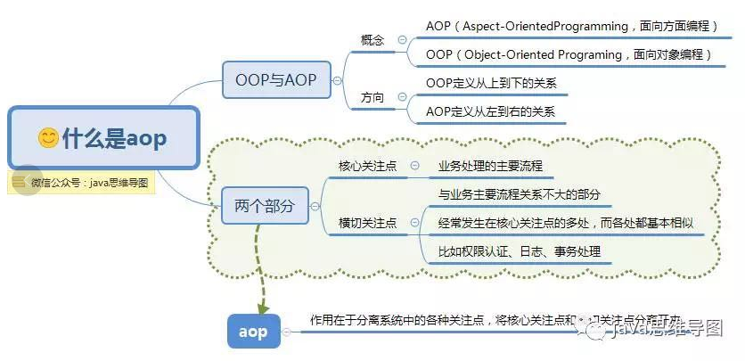
AOP定义
AOP
AOP（Aspect-Oriented Programming）即面向切面编程，它是OOP(面向对象编程)的延续，是一种通过预编译方式和运行期动态代理实现程序功能的统一维护的一种技术。
利用AOP可以对业务逻辑各个部分进行隔离，从而使业务逻辑各部分之间的耦合度降低，提高程序的可重用性，同时提高开发效率。
主要场景包括的：埋点、日志、性能统计、安全控制、事务处理、异常处理等。
OOP
OOP（Object Oriented Programming）是纵向的，是一种对象层次结构。而AOP是横向的，简单的讲就是它不关心每个对象，它将每个对象切开，搜寻其中关注点，然后修改或者生成可重用代码。
代表框架
比较具有代表性的框架比如：后台的Spring、Lombok ，Android的DataBinding、Dagger2、ButterKnife等。
Notes:
9d911301-afaf-4a37-984e-86f2a2951214.source.default.zh-Hans

Slide 5
应用场景
埋点信息采集
通过在编译时扫描所有被注解类，获取类的基本信息。然后通过方法级别注解获取按钮信息。最后生成埋点信息代码。
Spring Boot框架
通过Component、Service等一系列注解获取类信息，然后通过CGLIB动态代理类，实现控制反转和依赖注入。
Notes:
7e3c726a-6410-4486-8593-6f201b868e89.source.default.zh-Hans

Slide 6
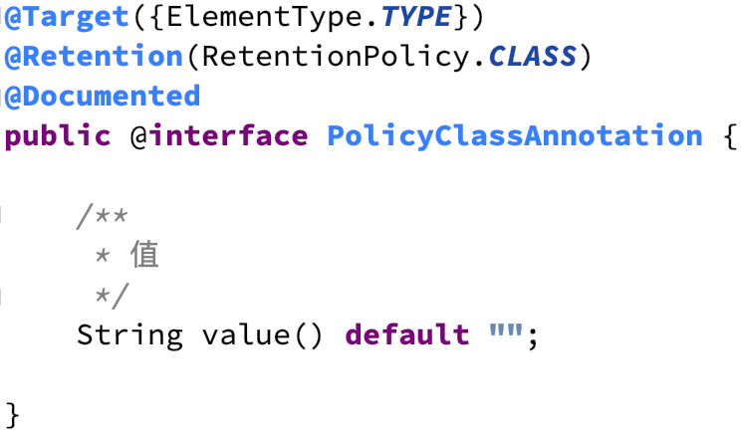
注解的作用
定义
注解（Annotation）是放在Java源码的类、方法、字段、参数前的一种特殊标记，它本身并不能影响原有逻辑，只是用于标记某个点，所以参数只能使用常量。
它可以由编译器或者运行时反射读取。
作用域
由ElementType设定，可作用于Class、Field、Method、Parameter、Constructor、LocalVariable、Annotation、Package、Generic、TypeUse。
保留策略
Source 注解信息只存在源文件，用于编译器处理期间使用，编译为字节码后将去除。
Class 默认行为，注解信息存在至字节码文件，当运行时将无法通过反射获取。
Runtime 注解信息将一直存在，并且在运行时能够通过反射获取，所有运行时使用的注解标记都会采用这种策略。
Notes:
e67e77c4-ce8e-43c4-b210-ffc7b518a86b.source.default.zh-Hans

Slide 7
字节码操作
02.
动态修改类文件

Slide 8
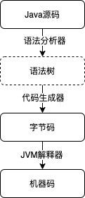
字节码
字节码
字节码（Byte Code）是一种包含执行程序，由一序列 op 代码/数据对组成的二进制文件，是一种中间码，可以看做是机器码的一种抽象。
Java字节码
Java字节码（Java Byte Code）是JVM执行的一种指令格式。它是介于源代码和机器码之间的一种中间抽象。它最终运行在JVM之上，被JVM解释为机器码，正是由于这种特性所以才可以实现“一次编译到处运行”。
JVM编程语言
正是通过字节码，一个新的JVM编程语言只要实现了自己的前端编译器，将其源代码编译为符合JVM规范的Java字节码，就能够在JVM上运行。
JVM编程语言包括：Java、Kotlin、Groovy、Scale、Jython、Jruby、Clojure、Rhino、Ceylon、Fantom、Latte、Haxe、Eta
Notes:
9d911301-afaf-4a37-984e-86f2a2951214.source.default.zh-Hans

Slide 9
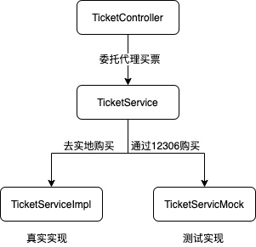
代理模式
静态代理
在字节码生成前，由源代码或者特殊工具生成，在编译为字节码前就已经确定其代理类和委托类关系的方式。
定义
代理模式（ Proxy Pattern ）是一种通过创建中间代理者，将代理者作为访问对象和目标对象之间的中介，以此来屏蔽对目标对象的直接访问。
按照代理时间可以分为，静态代理和动态代理。
动态代理
在运行阶段，根据反射机制动态创建代理类和委托类关系的方式。
Notes:
9d911301-afaf-4a37-984e-86f2a2951214.source.default.zh-Hans

Slide 10
控制反转和依赖注入
控制反转
依赖注入
控制反转（Inversion of Control）是面向对象编程中的一种设计原则，用于降低代码之间的耦合度。其中最常见的实现方式叫做依赖注入。
它将创建对象的控制权进行转移，由三方Ioc容器调控所有对象，以此减少对象间耦合和复杂度。
依赖注入（Dependency Injection）是一种设计方式，是控制反转的主要实现方式。它可以让模块解耦并且复用和可测试。

Slide 11
相关技术
03.
AOP技术实现

Slide 12
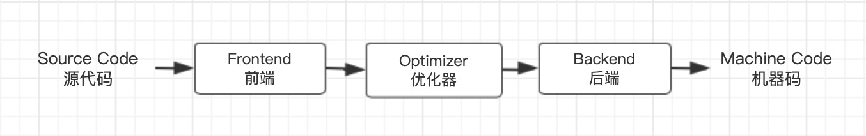
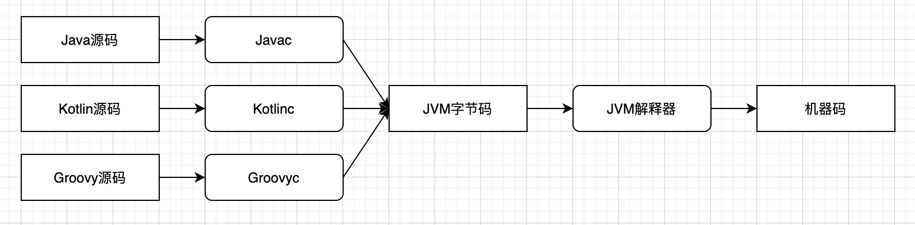
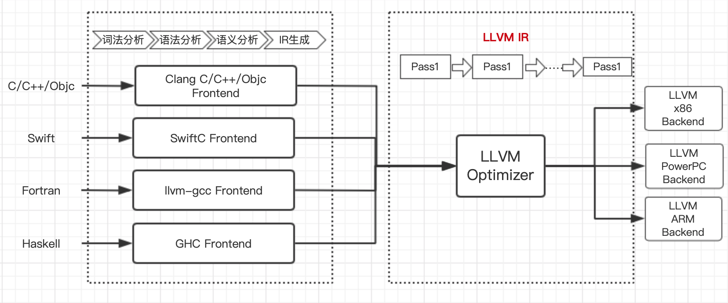
编译原理
编译器
编译器（Compiler）是一种计算机程序，它会将某种编程语言写成的源代码（原始语言）转换成另一种编程语言（目标语言）。
它的出现是为了让由人编写的源文件翻译为能由机器识别的语言。
编译器前端
前端主要负责解析输入的源代码，进行词法分析、语法分析和语义分析后抽象为语法树，最终生成字节码。
编译器后端
运行通常会存在三种模式：解释运行、即时编译（JIT）和提前编译（AOT），而语言通常存在解释性语言和编译性语言。
JVM同时存在解释器和编译器，运行过程会采用边解释执行和热点代码编译执行的混合方式。
Java也可以通过Java9的jaotc或者GraalVM的Native Image功能进行AOT编译。

Slide 13
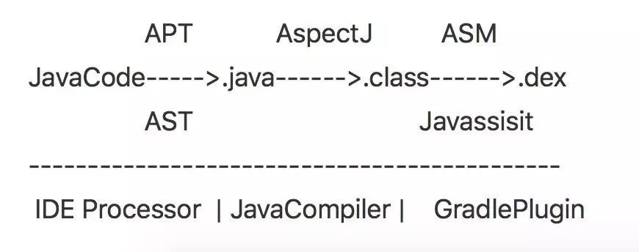
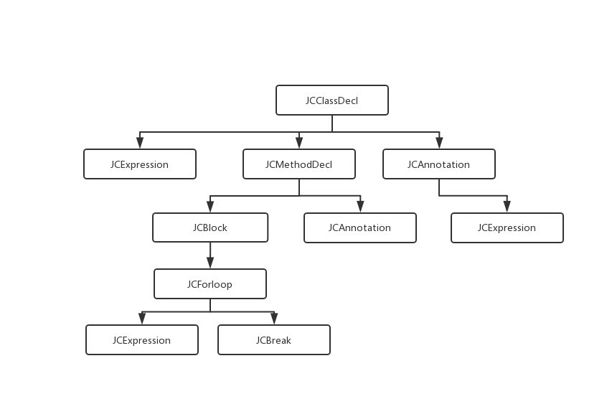
编译时的APT和AST
APT
APT(Annotation Processing Tool)即注解处理工具，用以在编译期间对源文件代码进行检测，找出其中的注解，并对此进行检查或者生成相关的代码。
AST
AST(Abstract Syntax Tree)即抽象语法树，是编辑器对代码的第一步加工之后的结果，是一个树形式表示的源代码。
Notes:
7e3c726a-6410-4486-8593-6f201b868e89.source.default.zh-Hans

Slide 14
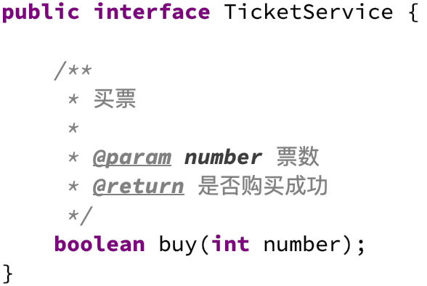
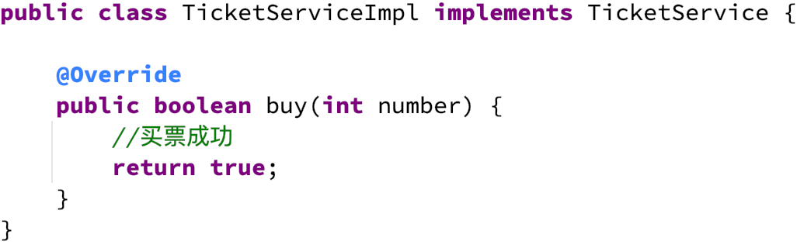
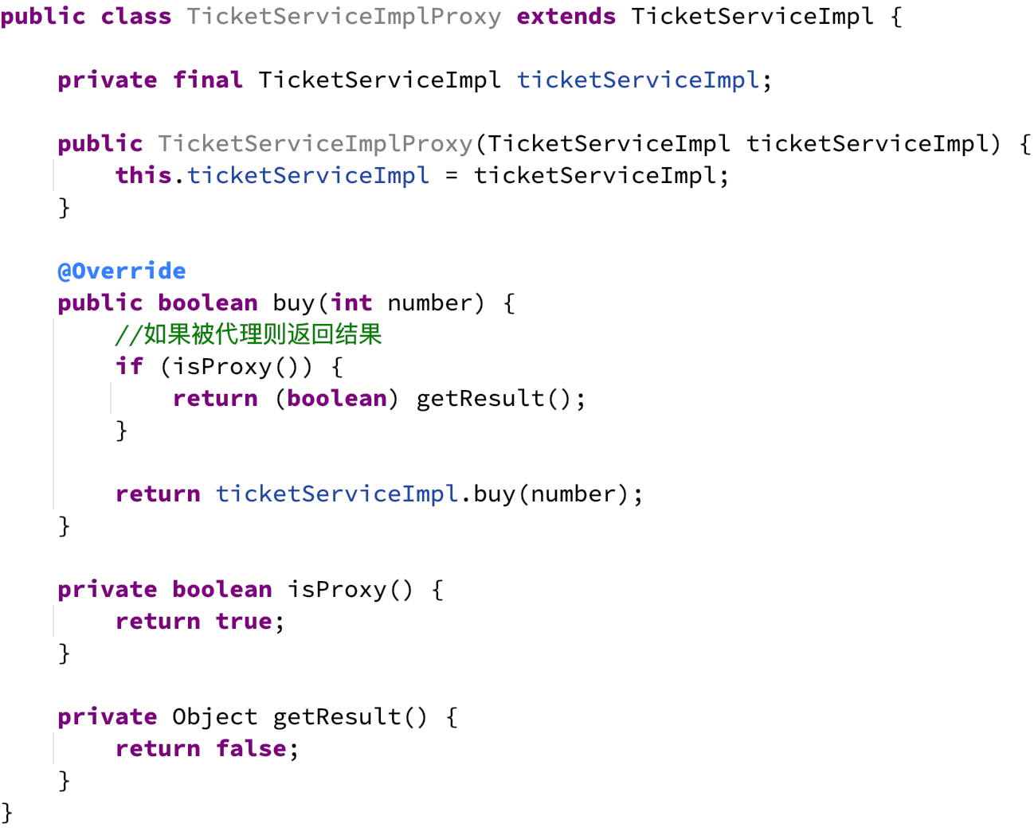
打包时的ASM和AspectJ
ASM
ASM是一个Java字节码操控框架，它可以直接产生二进制的Class文件，也可以在增强既有类的功能(修改Class文件)。
AspectJ
AspectJ是一个面向切面的框架，它扩展了Java语言。AspectJ定义了AOP语法，它有一个专门的编译器用来生成遵守Java字节编码规范的Class文件。
AspectJ存在三种织入方式：编译期织入（语法树）、后编译期织入（字节码）、加载期织入（ClassLoader）。
编译阶段
APT和AST在编译时使用，ASM和AspectJ在编译为字节码后使用，CGLib和JAVAssist在运行时使用。

Slide 15
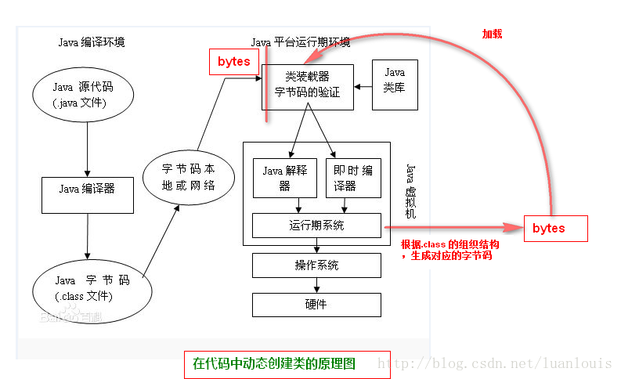
运行时的CGLIB和Javassist
CGLIB
CGLIB是一个底层使用ASM实现的高性能代码生成库，通常使用继承来实现动态代理。Spring将其作为底层实现，Hibernate新版本已经使用Javassist实现。
Javassist
Javassist是一个开源的分析、编辑和创建Java字节码的类库。
它可以静态或者动态生成或者修改字节码。
Notes:
7e3c726a-6410-4486-8593-6f201b868e89.source.default.zh-Hans

Slide 16
示例
04.
代码实践

Slide 17
示例
相关技术
APT、AST、Javassist、ASM、GradlePlugin
代码地址
GitHub地址

Slide 18
谢谢大家

